Slide 1


Soutenance de Projet de fin d’année
La Détection des communautés virtuelles
Soutenu par :
- NOUALI Taha
- EL MAHFOUD Radouane
- MESBAH Abderahmane
- SAOUD Yassine
Encadré par :
- Mme AYACHE Meryeme
- Mme BELLA Imane
Année universitaire 2022/2023

Slide 2
Plan :
Introduction
Contexte général
Collection des données
Préparation des données (preprocessing)
Implémentation du modèle
Recommandation externe
Implémentation d’une interface web
Conclusion & perspectives

Slide 3
introduction
Contexte générale
Data Collection
Pré-processing
Model creation
Recommandat externe
Interface web
Conclusion
INTRODUCTION :
1

Slide 4

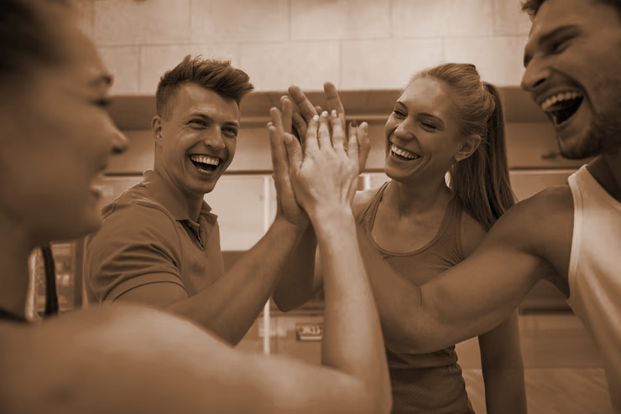
fig 1 : Virtual Community
fig 2 : Fitness Community
2

Slide 5
introduction
Contexte générale
Data Collection
Pré-processing
Model creation
Recommandat externe
Interface web
Conclusion
Contexte générale:
3

Slide 6
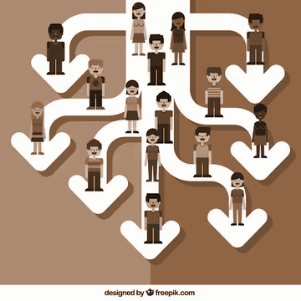
introduction
Contexte générale
Data Collection
Pré-processing
Model creation
Recommandat externe
Interface web
Conclusion
L'IA peut analyser les données des utilisateurs, telles que leur profil, leurs objectifs de fitness et leurs activités, pour les regrouper dans des communautés spécifiques
l'IA peut regrouper les utilisateurs en fonction de leurs caractéristiques et créer des espaces virtuels où ils peuvent échanger des connaissances, relever des défis et atteindre leurs objectifs de bien-être.
4

Slide 7
introduction
Contexte générale
Data Collection
Pré-processing
Model creation
Recommandat externe
Interface web
Conclusion
Collection des données
5

Slide 8


introduction
Contexte générale
Data Collection
Pré-processing
Model creation
Recommandat externe
Interface web
Conclusion
Instagram
Redit
YouTube
Instagram est une plateforme populaire où les utilisateurs partagent leurs expériences, leurs opinions et interagissent avec du contenu via des commentaires. En collectant ces commentaires, on peut obtenir des informations précieuses de leurs points de vue autour des sujets qui m'intéressent.
6

Slide 9
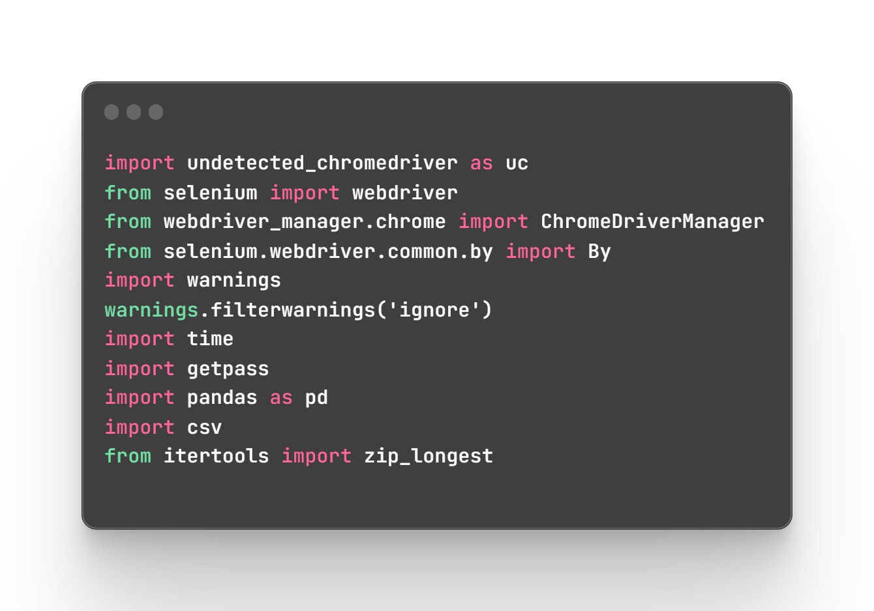
introduction
Contexte générale
Data Collection
Pré-processing
Model creation
Recommandat externe
Interface web
Conclusion
Instagram
Redit
YouTube
7

Slide 10
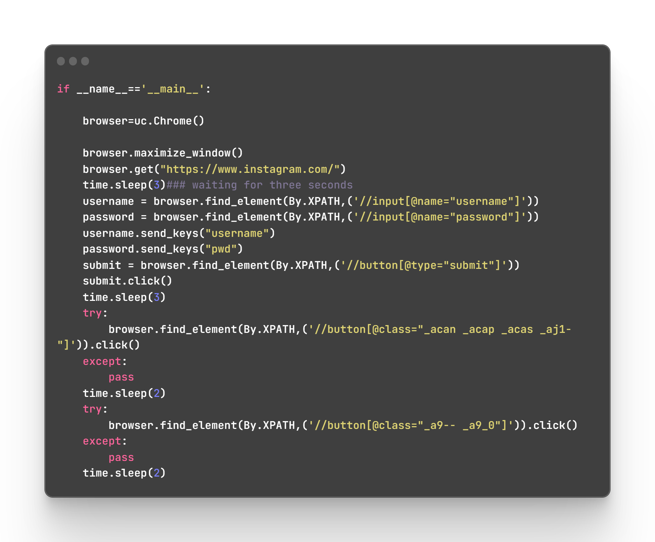
introduction
Contexte générale
Data Collection
Pré-processing
Model creation
Recommandat externe
Interface web
Conclusion
Instagram
Redit
YouTube
8

Slide 11
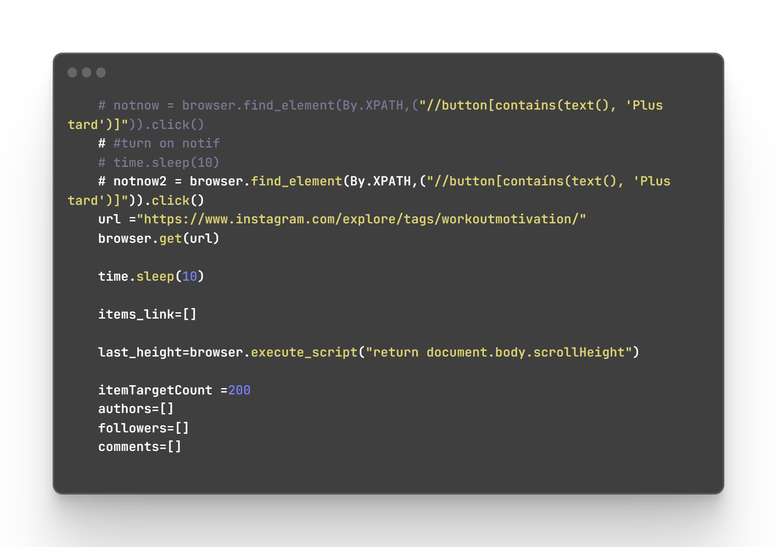
introduction
Contexte générale
Data Collection
Pré-processing
Model creation
Recommandat externe
Interface web
Conclusion
Instagram
Redit
YouTube
9

Slide 12
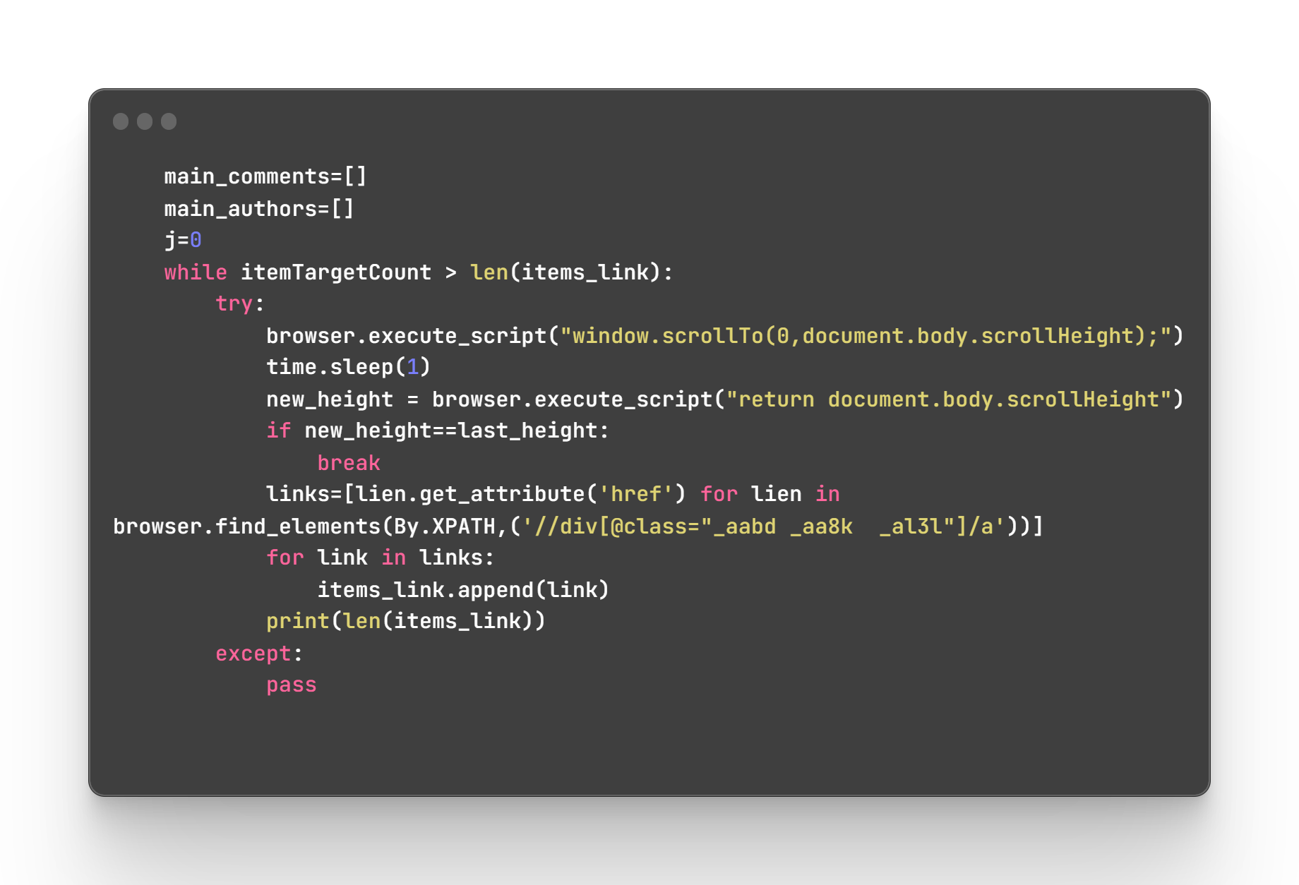
introduction
Contexte générale
Data Collection
Pré-processing
Model creation
Recommandat externe
Interface web
Conclusion
Instagram
Redit
YouTube
10

Slide 13
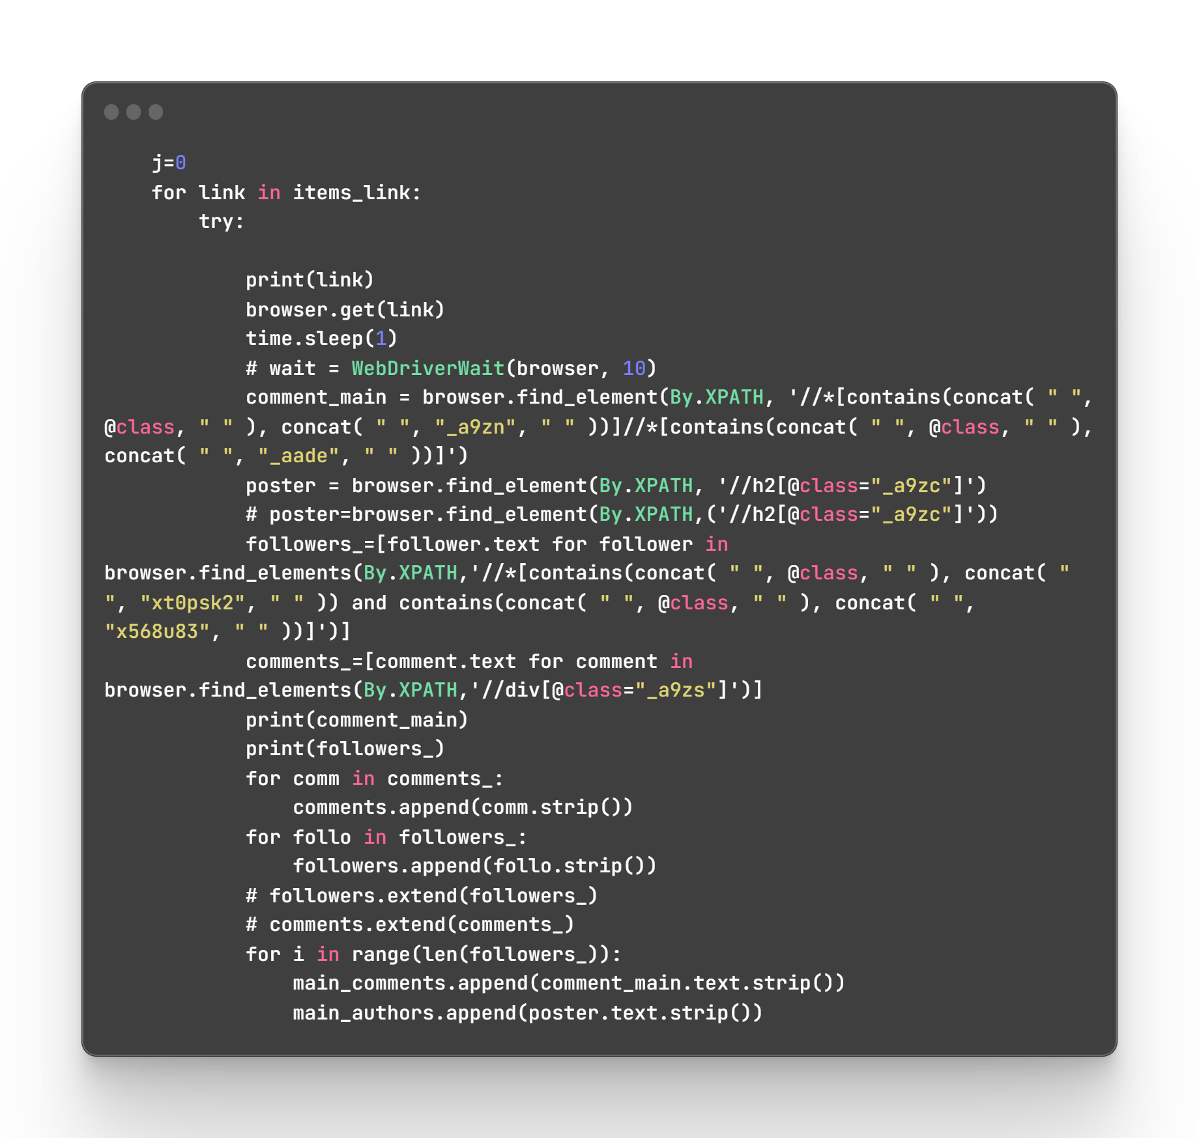
introduction
Contexte générale
Data Collection
Pré-processing
Model creation
Recommandat externe
Interface web
Conclusion
Instagram
Redit
YouTube
11

Slide 14
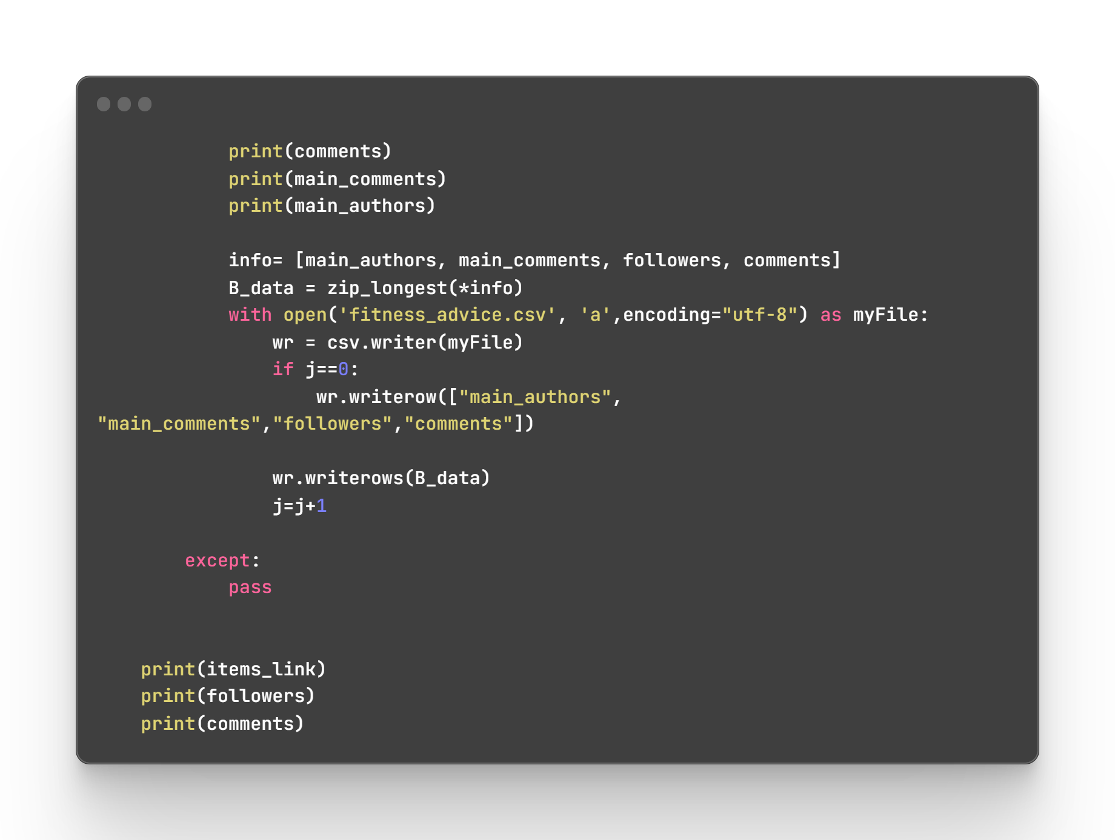
introduction
Contexte générale
Data Collection
Pré-processing
Model creation
Recommandat externe
Interface web
Conclusion
Instagram
Redit
YouTube
12

Slide 15

introduction
Contexte générale
Data Collection
Pré-processing
Model creation
Recommandat externe
Interface web
Conclusion
Instagram
Reddit
YouTube
13

Slide 16
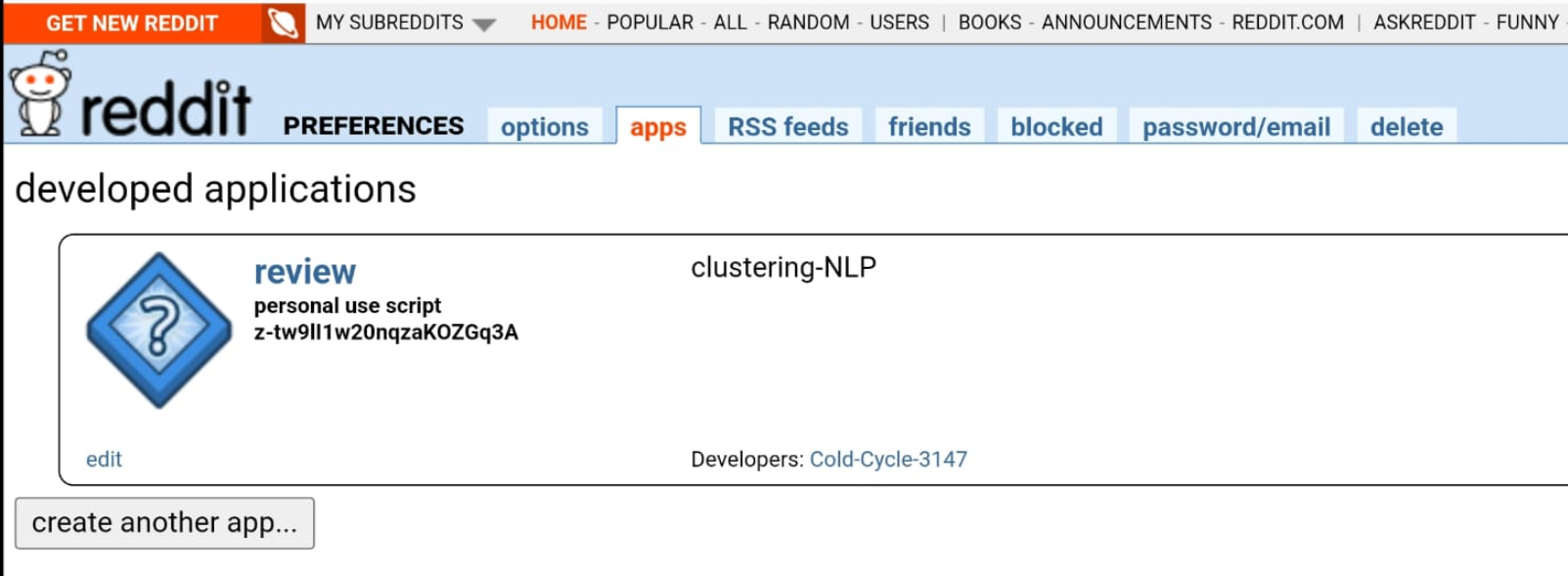
introduction
Contexte générale
Data Collection
Pré-processing
Model creation
Recommandat externe
Interface web
Conclusion
Instagram
Reddit
YouTube
14

Slide 17
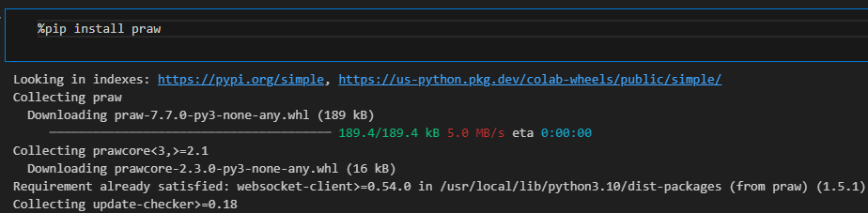
introduction
Contexte générale
Data Collection
Pré-processing
Model creation
Recommandat externe
Interface web
Conclusion
Instagram
Reddit
YouTube
15

Slide 18
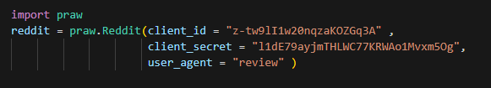
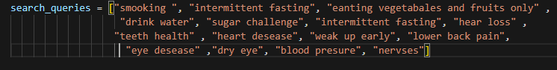
introduction
Contexte générale
Data Collection
Pré-processing
Model creation
Recommandat externe
Interface web
Conclusion
Instagram
Reddit
YouTube
16

Slide 19
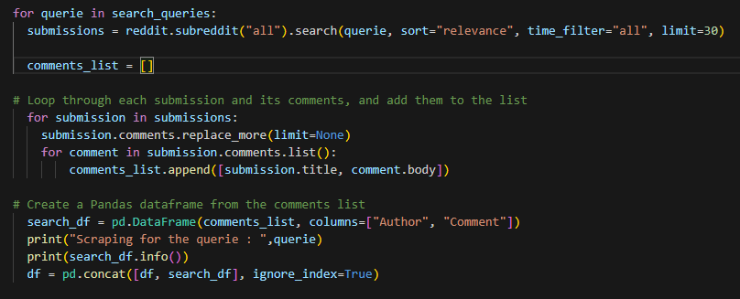
introduction
Contexte générale
Data Collection
Pré-processing
Model creation
Recommandat externe
Interface web
Conclusion
Instagram
Reddit
YouTube
17

Slide 20
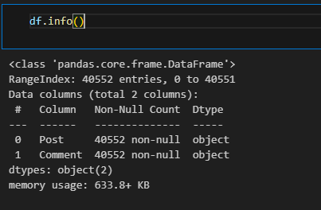
introduction
Contexte générale
Data Collection
Pré-processing
Model creation
Recommandat externe
Interface web
Conclusion
Instagram
Reddit
YouTube
18

Slide 21

introduction
Contexte générale
Data Collection
Pré-processing
Model creation
Recommandat externe
Interface web
Conclusion
Instagram
Reddit
YouTube
19

Slide 22
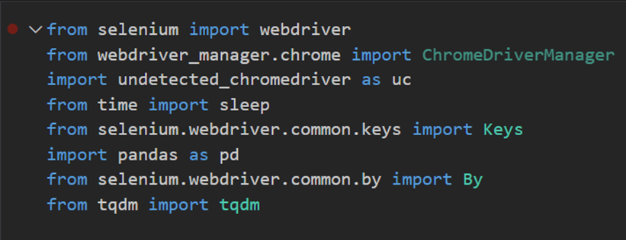
introduction
Contexte générale
Data Collection
Pré-processing
Model creation
Recommandat externe
Interface web
Conclusion
Instagram
Reddit
YouTube
20

Slide 23
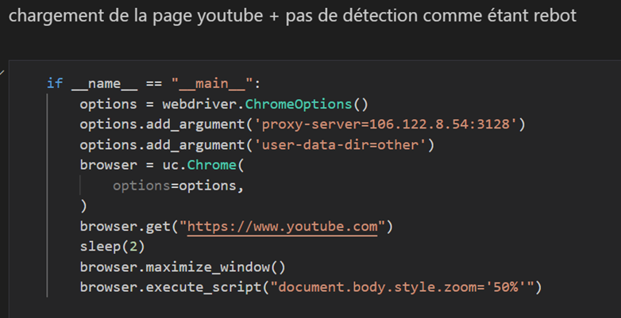
introduction
Contexte générale
Data Collection
Pré-processing
Model creation
Recommandat externe
Interface web
Conclusion
Instagram
Reddit
YouTube
21

Slide 24
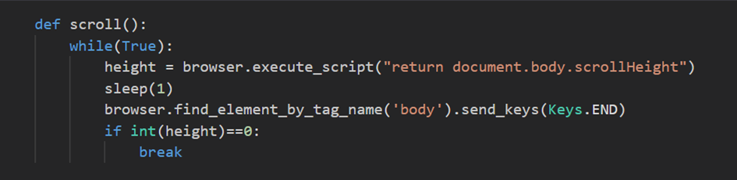
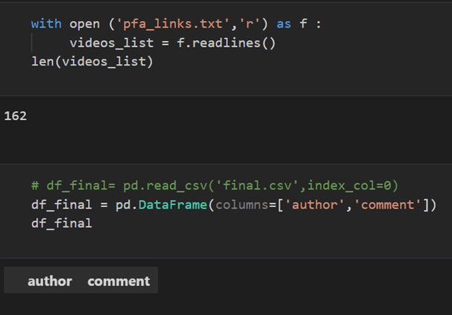
introduction
Contexte générale
Data Collection
Pré-processing
Model creation
Recommandat externe
Interface web
Conclusion
Instagram
Reddit
YouTube
22

Slide 25
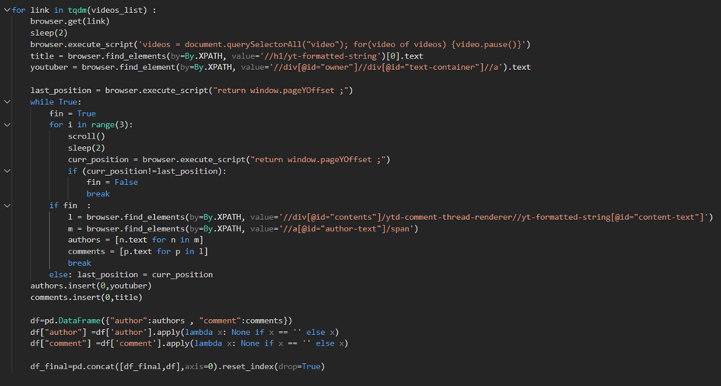
introduction
Contexte générale
Data Collection
Pré-processing
Model creation
Recommandat externe
Interface web
Conclusion
Instagram
Reddit
YouTube
23

Slide 26
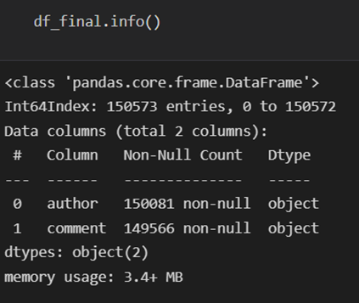
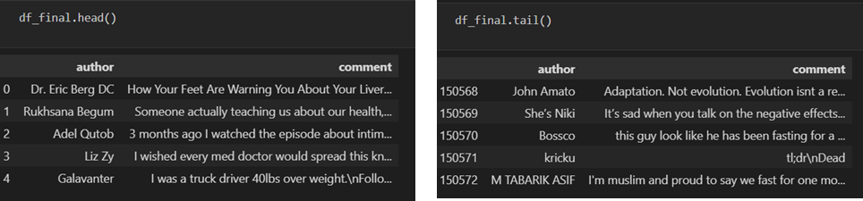
introduction
Contexte générale
Data Collection
Pré-processing
Model creation
Recommandat externe
Interface web
Conclusion
Instagram
Reddit
YouTube
24

Slide 27
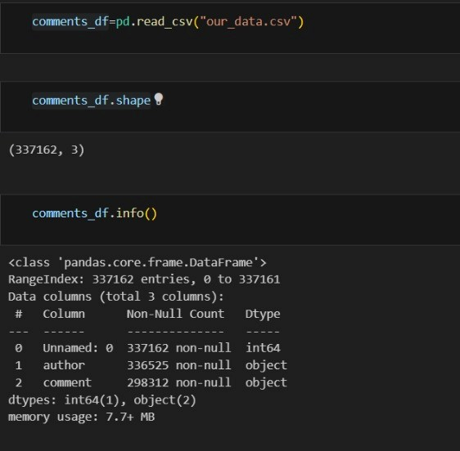
introduction
Contexte générale
Data Collection
Pré-processing
Model creation
Recommandat externe
Interface web
Conclusion
Instagram
Reddit
YouTube
25

Slide 28
introduction
Contexte générale
Data Collection
Pré-processing
Model creation
Recommandat externe
Interface web
Conclusion
Préparation des données
26

Slide 29
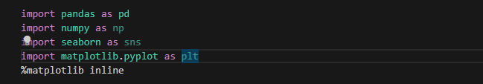
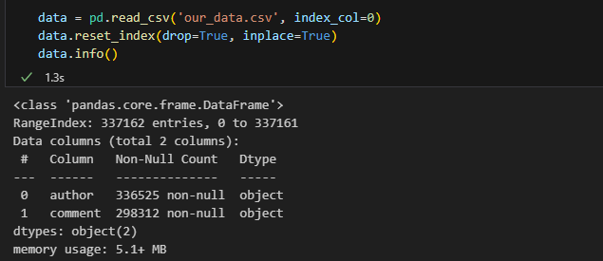
introduction
Contexte générale
Data Collection
Pré-processing
Model creation
Recommandat externe
Interface web
Conclusion
27

Slide 30
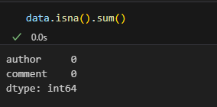
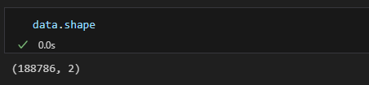
introduction
Contexte générale
Data Collection
Pré-processing
Model creation
Recommandat externe
Interface web
Conclusion
28

Slide 31
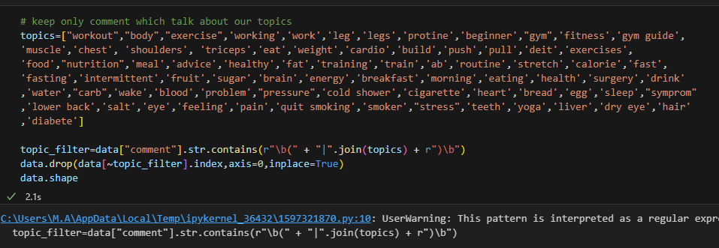
introduction
Contexte générale
Data Collection
Pré-processing
Model creation
Recommandat externe
Interface web
Conclusion
29

Slide 32
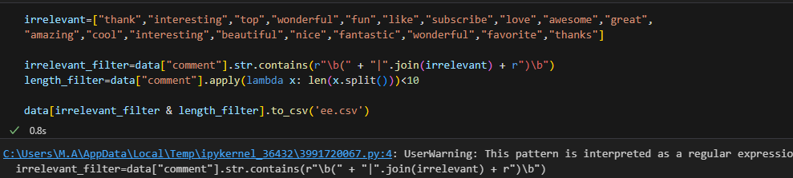
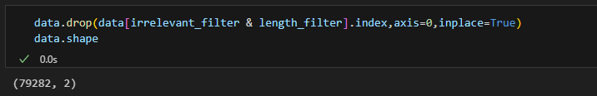
introduction
Contexte générale
Data Collection
Pré-processing
Model creation
Recommandat externe
Interface web
Conclusion
30

Slide 33
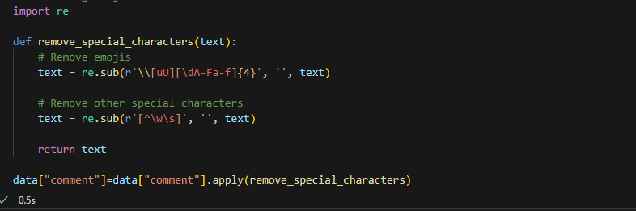
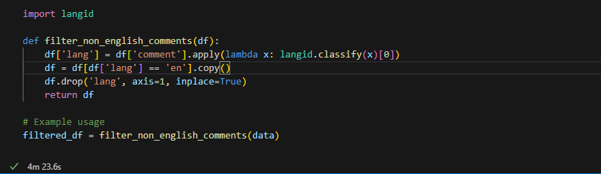
introduction
Contexte générale
Data Collection
Pré-processing
Model creation
Recommandat externe
Interface web
Conclusion
31

Slide 34
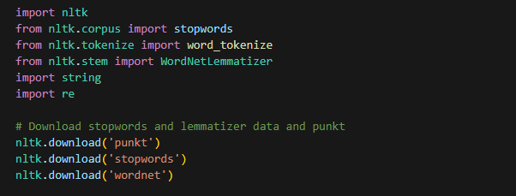
introduction
Contexte générale
Data Collection
Pré-processing
Model creation
Recommandat externe
Interface web
Conclusion
32

Slide 35
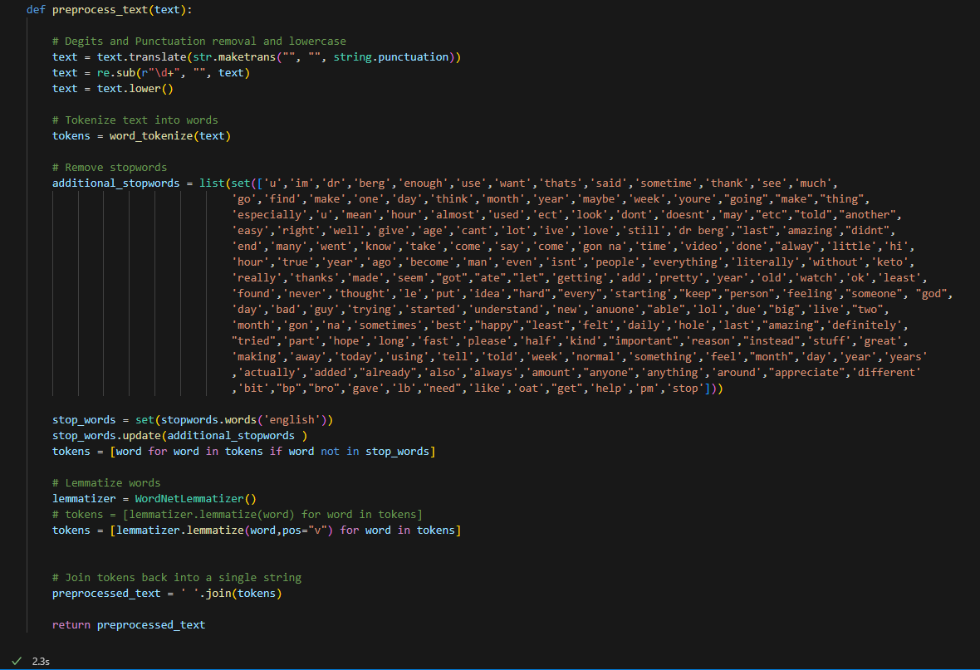
introduction
Contexte générale
Data Collection
Pré-processing
Model creation
Recommandat externe
Interface web
Conclusion
33

Slide 36
introduction
Contexte générale
Data Collection
Pré-processing
Model creation
Recommandat externe
Interface web
Conclusion
34

Slide 37
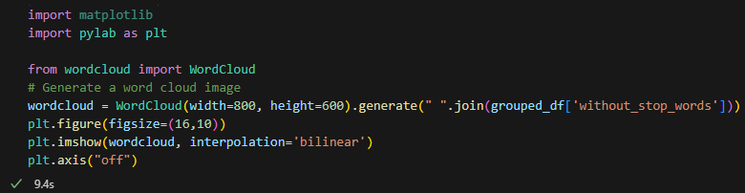
introduction
Contexte générale
Data Collection
Pré-processing
Model creation
Recommandat externe
Interface web
Conclusion
35

Slide 38
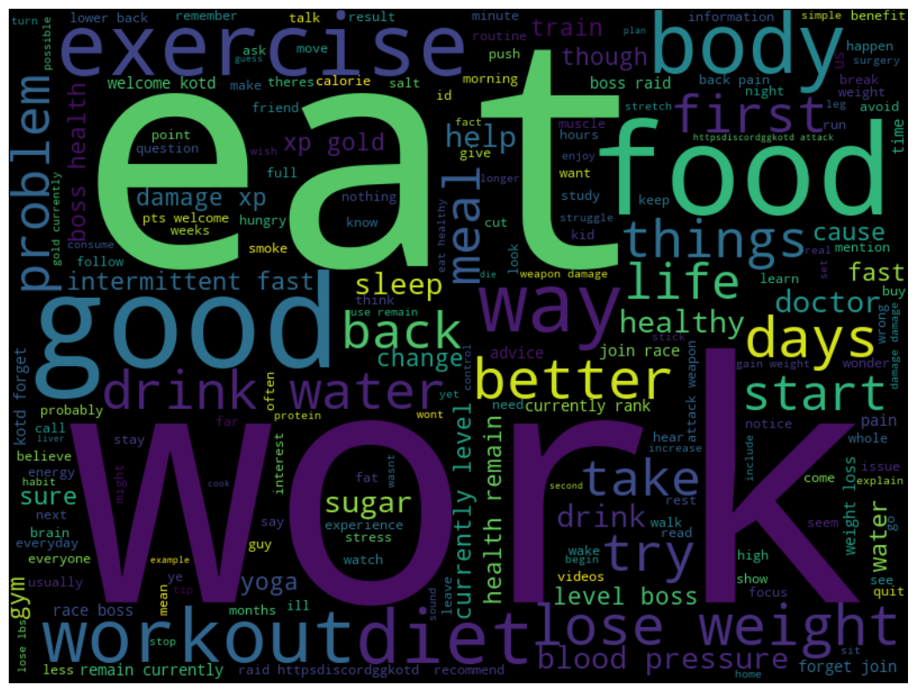
introduction
Contexte générale
Data Collection
Pré-processing
Model creation
Recommandat externe
Interface web
Conclusion
36

Slide 39
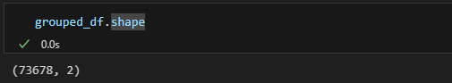
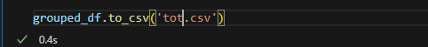
introduction
Contexte générale
Data Collection
Pré-processing
Model creation
Recommandat externe
Interface web
Conclusion
37

Slide 40
introduction
Contexte générale
Data Collection
Pré-processing
Model creation
Recommandat externe
Interface web
Conclusion
Création du modèle
38

Slide 41
introduction
Contexte générale
Data Collection
Pré-processing
Model creation
Recommandat externe
Interface web
Conclusion
Étude benchmarking :
Explication du code :
Choix du modèle
39

Slide 42
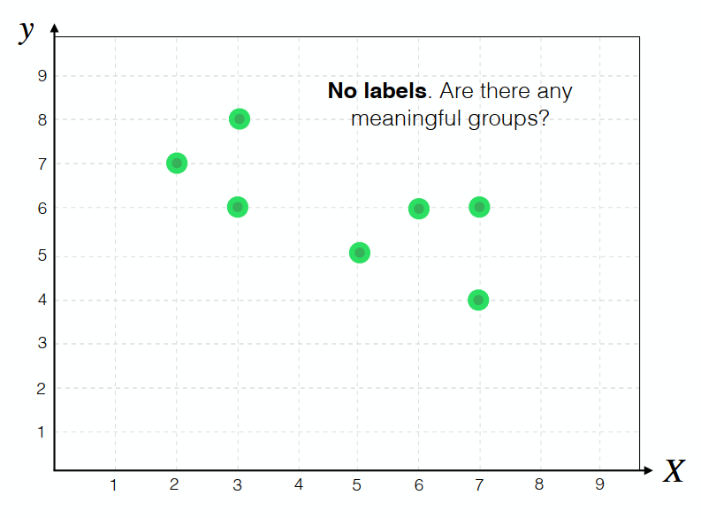
introduction
Contexte générale
Data Collection
Pré-processing
Model creation
Recommandat externe
Interface web
Conclusion
Étude benchmarking :
Explication du code :
40

Slide 43
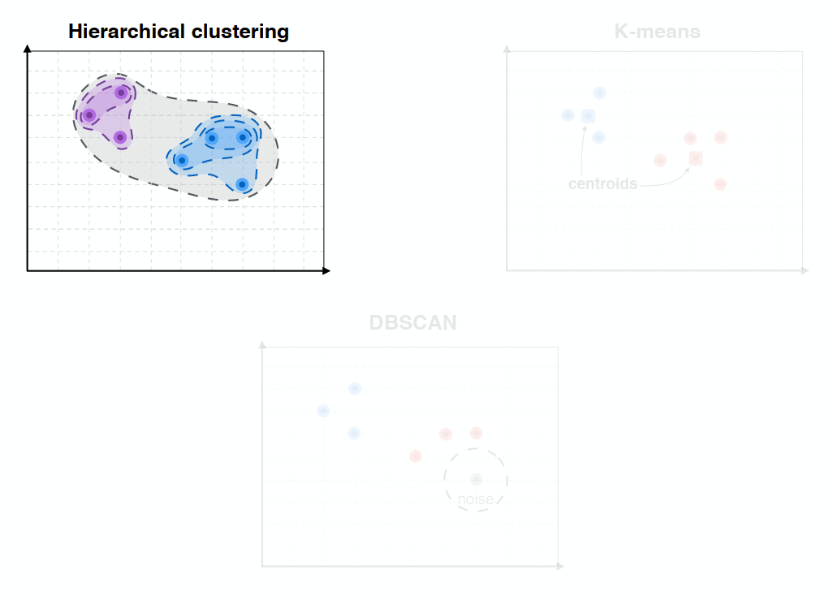
introduction
Contexte générale
Data Collection
Pré-processing
Model creation
Recommandat externe
Interface web
Conclusion
Étude benchmarking :
Explication du code :
41

Slide 44
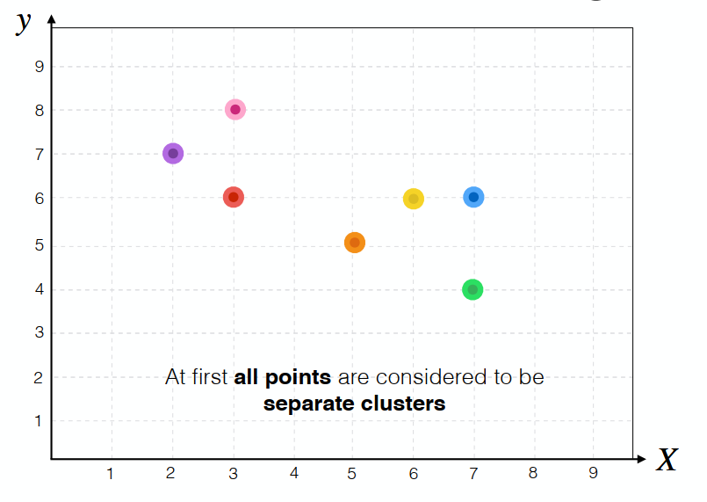
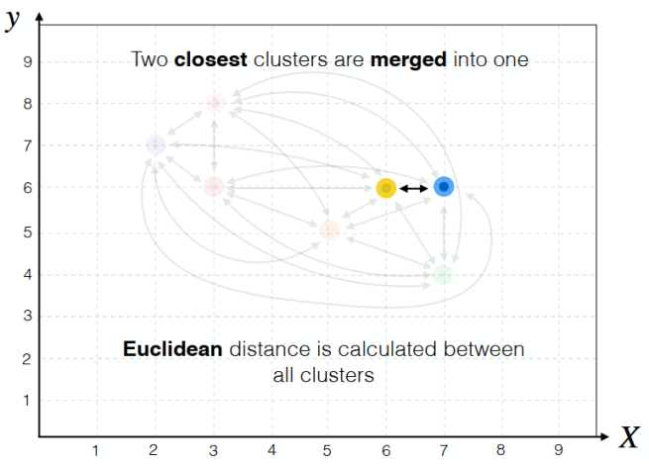
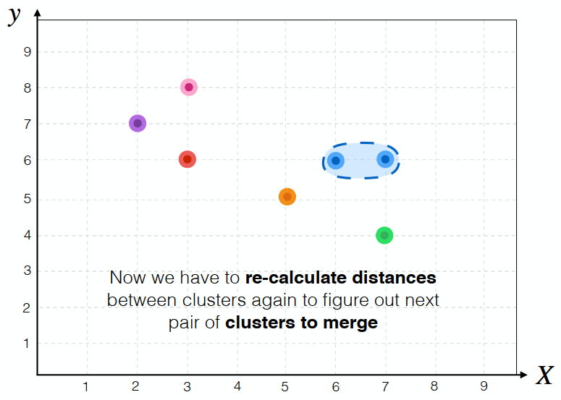
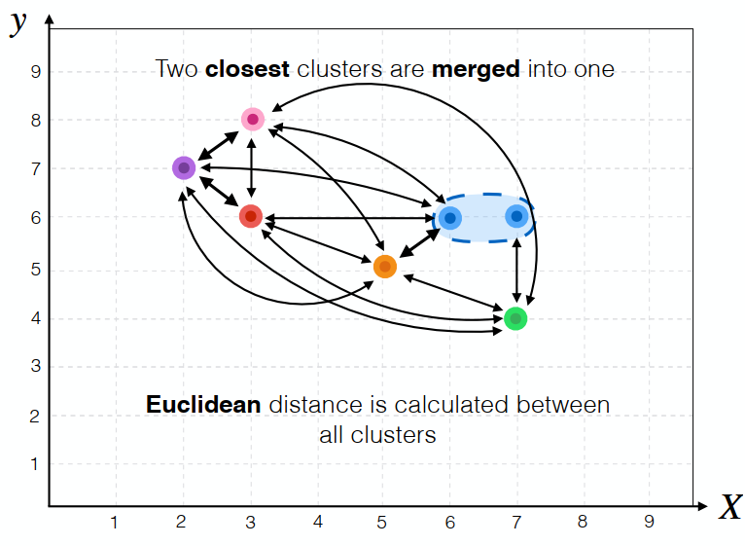
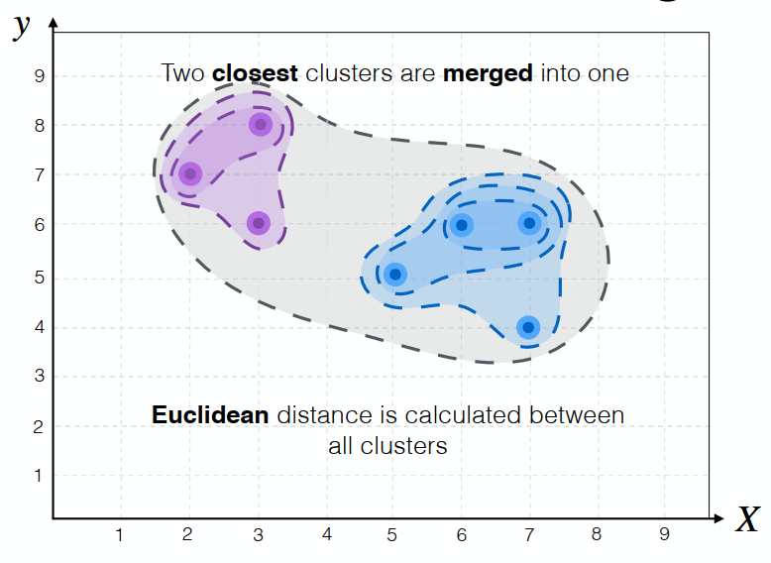
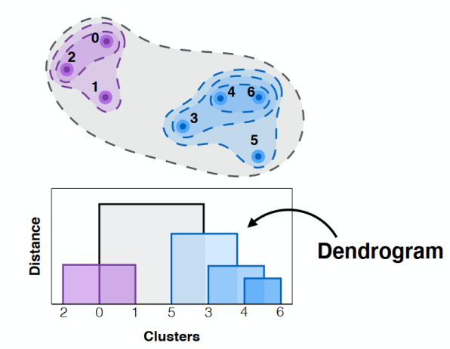
introduction
Contexte générale
Data Collection
Pré-processing
Model creation
Recommandat externe
Interface web
Conclusion
Étude benchmarking :
Explication du code :
42

Slide 45
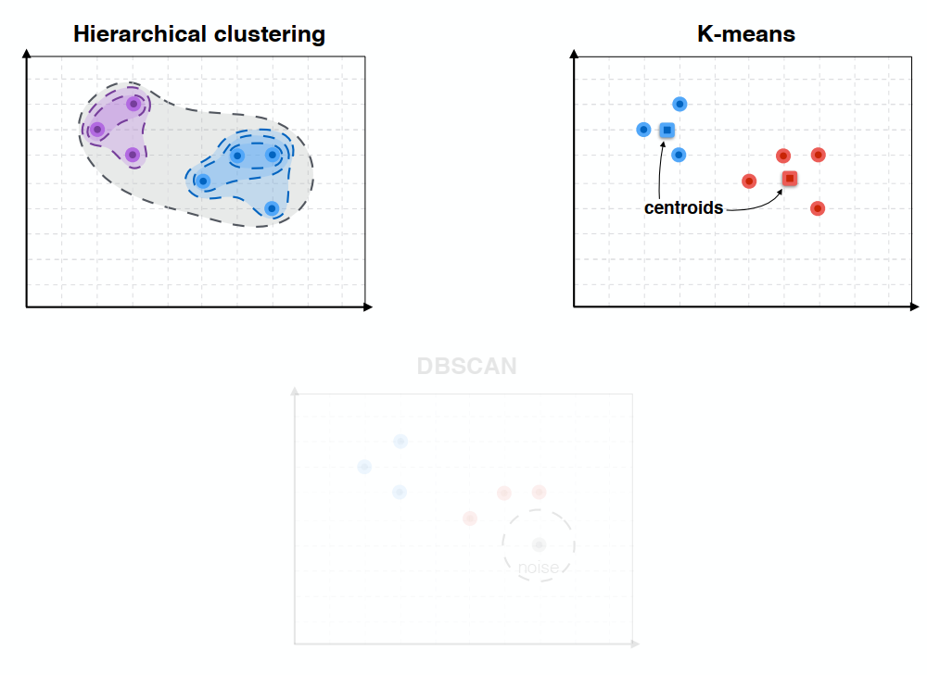
introduction
Contexte générale
Data Collection
Pré-processing
Model creation
Recommandat externe
Interface web
Conclusion
Étude benchmarking :
Explication du code :
43

Slide 46
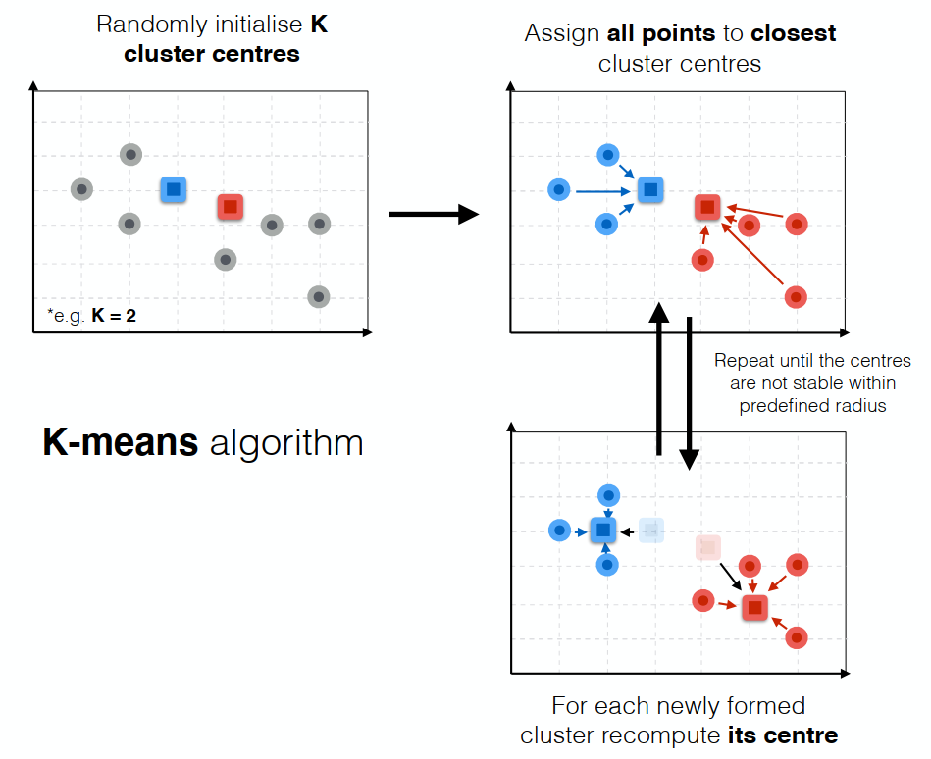
introduction
Contexte générale
Data Collection
Pré-processing
Model creation
Recommandat externe
Interface web
Conclusion
Étude benchmarking :
Explication du code :
44

Slide 47
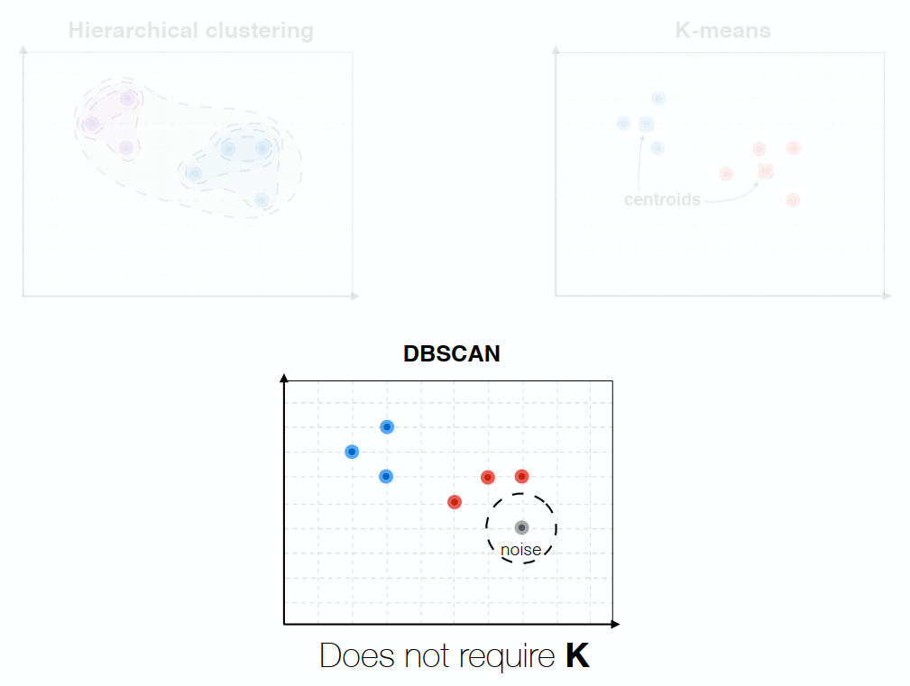
introduction
Contexte générale
Data Collection
Pré-processing
Model creation
Recommandat externe
Interface web
Conclusion
Étude benchmarking :
Explication du code :
45

Slide 48
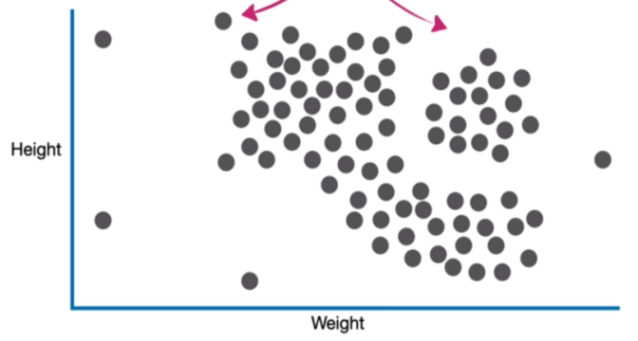
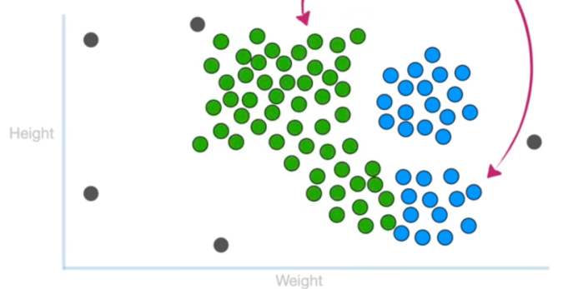



introduction
Contexte générale
Data Collection
Pré-processing
Model creation
Recommandat externe
Interface web
Conclusion
Étude benchmarking :
Explication du code :
46

Slide 49
introduction
Contexte générale
Data Collection
Pré-processing
Model creation
Recommandat externe
Interface web
Conclusion
Étude benchmarking :
Explication du code :
Autres solutions que le clustering
47

Slide 50
introduction
Contexte générale
Data Collection
Pré-processing
Model creation
Recommandat externe
Interface web
Conclusion
Étude benchmarking :
Explication du code :
Représentation des données
48

Slide 51

introduction
Contexte générale
Data Collection
Pré-processing
Model creation
Recommandat externe
Interface web
Conclusion
Étude benchmarking :
Explication du code :
CountVectorizer
49

Slide 52

introduction
Contexte générale
Data Collection
Pré-processing
Model creation
Recommandat externe
Interface web
Conclusion
Étude benchmarking :
Explication du code :
Matrice TF-IDF
50

Slide 53
introduction
Contexte générale
Data Collection
Pré-processing
Model creation
Recommandat externe
Interface web
Conclusion
Étude benchmarking :
Explication du code :
BERT Encoding
51

Slide 54
introduction
Contexte générale
Data Collection
Pré-processing
Model creation
Recommandat externe
Interface web
Conclusion
Étude benchmarking :
Explication du code :
Les paramètres d’évaluation
52

Slide 55
introduction
Contexte générale
Data Collection
Pré-processing
Model creation
Recommandat externe
Interface web
Conclusion
Étude benchmarking :
Explication du code :
Utilisation du modèle BERT
53

Slide 56

introduction
Contexte générale
Data Collection
Pré-processing
Model creation
Recommandat externe
Interface web
Conclusion
Étude benchmarking :
Explication du code :
54

Slide 57



introduction
Contexte générale
Data Collection
Pré-processing
Model creation
Recommandat externe
Interface web
Conclusion
Étude benchmarking :
Explication du code :
55

Slide 58
introduction
Contexte générale
Data Collection
Pré-processing
Model creation
Recommandat externe
Interface web
Conclusion
Étude benchmarking :
Explication du code :
Utilisation de la matrice TF-IDF
56

Slide 59



introduction
Contexte générale
Data Collection
Pré-processing
Model creation
Recommandat externe
Interface web
Conclusion
Étude benchmarking :
Explication du code :
57

Slide 60
introduction
Contexte générale
Data Collection
Pré-processing
Model creation
Recommandat externe
Interface web
Conclusion
Étude benchmarking :
Explication du code :
Modèle finale
58

Slide 61


introduction
Contexte générale
Data Collection
Pré-processing
Model creation
Recommandat externe
Interface web
Conclusion
Étude benchmarking :
Explication du code :
59

Slide 62





introduction
Contexte générale
Data Collection
Pré-processing
Model creation
Recommandat externe
Interface web
Conclusion
Étude benchmarking :
Explication du code :
60

Slide 63
introduction
Contexte générale
Data Collection
Pré-processing
Model creation
Recommandat externe
Interface web
Conclusion
Recommandation externe
61

Slide 64

introduction
Contexte générale
Data Collection
Pré-processing
Model creation
Recommandat externe
Interface web
Conclusion
62

Slide 65

introduction
Contexte générale
Data Collection
Pré-processing
Model creation
Recommandat externe
Interface web
Conclusion
63

Slide 66

introduction
Contexte générale
Data Collection
Pré-processing
Model creation
Recommandat externe
Interface web
Conclusion
64

Slide 67
introduction
Contexte générale
Data Collection
Pré-processing
Model creation
Recommandat externe
Interface web
Conclusion
Implémentation d’une interface web :
65

Slide 68

introduction
Contexte générale
Data Collection
Pré-processing
Model creation
Recommandat externe
Interface web
Conclusion
66

Slide 69

introduction
Contexte générale
Data Collection
Pré-processing
Model creation
Recommandat externe
Interface web
Conclusion
67

Slide 70

introduction
Contexte générale
Data Collection
Pré-processing
Model creation
Recommandat externe
Interface web
Conclusion
5
68

Slide 71
introduction
Contexte générale
Data Collection
Pré-processing
Model creation
Recommandat externe
Interface web
Conclusion
Conclusion & perspectives
69

Slide 72
introduction
Contexte générale
Data Collection
Pré-processing
Model creation
Recommandat externe
Interface web
Conclusion
Merci pour votre attention

